Slide 1
操作系统课程设计报告
邱日
2018

Slide 2
1、 整体设计思路
本着加深对操作系统理论知识的理解，增强动手能力的原则，我选择在物理机器上实现一个真实的文件系统．本套程序具有很强的系统性，虽然是做一个文件系统，但涉及操作系统课本的大部分章节，在实现上，首先我利用grub加载我的内核镜像，然后设置函数栈大小，段的管理上设置好gdt表，初始化idt表，采用连续内存分配．整个内核具体涉及到处理器管理，中断和异常的处理，系统调用的实现；涉及存储管理，基于连续空间分配和回收存储空间；涉及设备管理，编写了键盘驱动、字符显示设备的驱动、ATA硬盘驱动，内核能够操纵屏幕键盘和读写硬盘；在文件系统的实现上，对inode索引节点采用基于位图的空间分配回收，对数据区采用基于成组链接的磁盘空间分配与回收，采用多级目录，三级索引．

Slide 3
2 、裸机硬件部件
封皮、目录、摘要、关键词
一、目的及意义
二、课程设计思路及完成任务与功能说明
三、裸机硬件部件仿真设计
四、通用数据结构设计（包括基础操作）
五、软件系统设计
  包括系统类图、顺序图等。论述软件系统结构、所完成功能的具体实现流程，对应类、方法函数等，可用伪码并论述
六、关键操作（方法）函数的实现
  与第五部分有所对应，用带注释伪码论述
七、实践体会与总结
参考文献（6篇以上）
附件1：源程序各文件结构说明清单。包括每个文件名、所包含的类、变量、方法描述
附件2：类图清单。包括各层次类图
附件3：带注释的核心源码（打印5页）

Slide 4
3、通用数据结构设计
1.内存超级块结构 superblock
struct super_block{
u16 s_ninodes;
u16 s_capacity_blks; /*capacity count in blocks*/
u16 s_startsect;
u16 s_zone_bitmap_blks; /*according to Prof Jiang,we will not use this policy (data block bitmap) anymore.*/
u16 s_inode_bitmap_blks; /*num of blks that bitmap takes up*/
u16 s_inode_blks;
u16 s_firstdatazone; /*first data zone locates at which sector*/
u16 s_specific_blk_nr; /*free space management:grouping, the specific block's block number,coounting from 1*/
/*成组链接专用块对应磁盘上的盘块号(从1计数)*/
u16 s_magic; /*ri_fs magic:0x88*/
/*These are only in memeory*/
/*code here.addtional info in memory*/
};

Slide 5
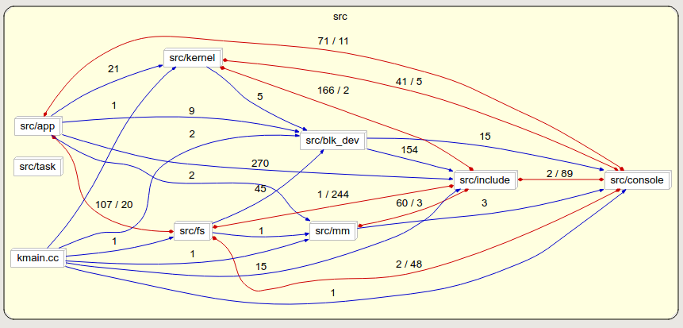
4、软件系统设计
RiOS系统模块结构图

Slide 6
4、软件系统设计
src/kernel处理系统中异常、中断及调度等核心功能;blk_dev为字符设备驱动，处理ATA(也叫IDE)硬盘驱动，硬盘分区表的检测和写入等,完成了设备管理，为文件系统的实现提供基础;mm是内存管理，这里采用相对比较简单的连续内存分配;include文件夹下面是各个c++源文件的头文件，包括一些重要的宏定义以及对部分x86指令向上层的封装;

Slide 7
4、软件系统设计
fs为文件系统主要模块，完成了inode的位图分配回收和数据块的成组链接分配回收、超级块的管理、用户打开文件表和系统打开文件表及活动inode表之间的联系和管理等;app包括但不限于文件系统的一些命令的实现如mkdir、pwd、ls、touch、rmdir等的函数实现．

Slide 8
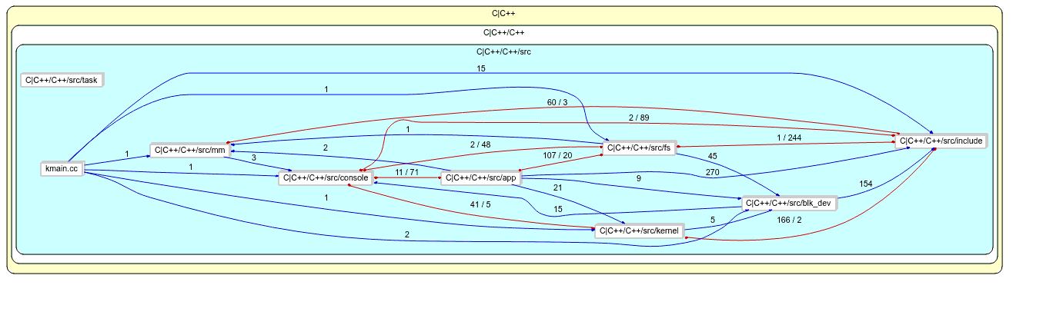
4、通用数据结构设计

Slide 9
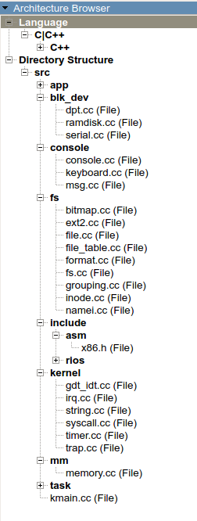
4、通用数据结构设计

Slide 10
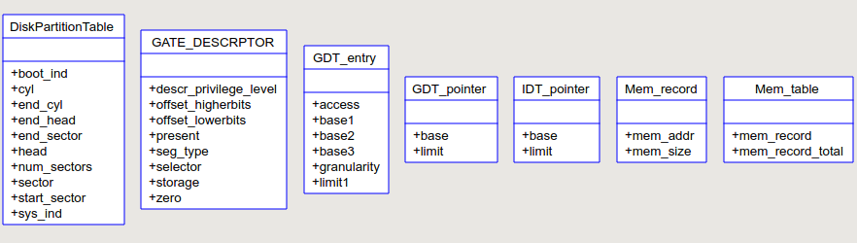
3、通用数据结构设计

Slide 11
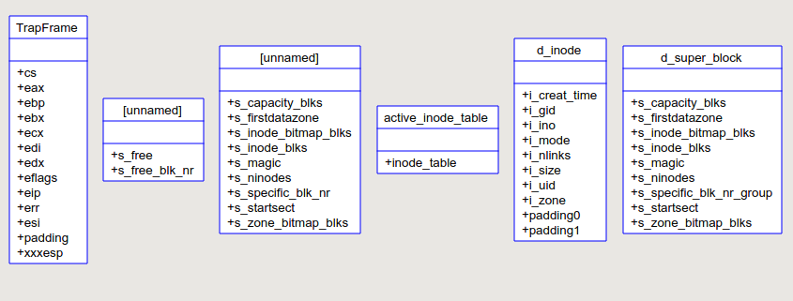
4、通用数据结构设计

Slide 12
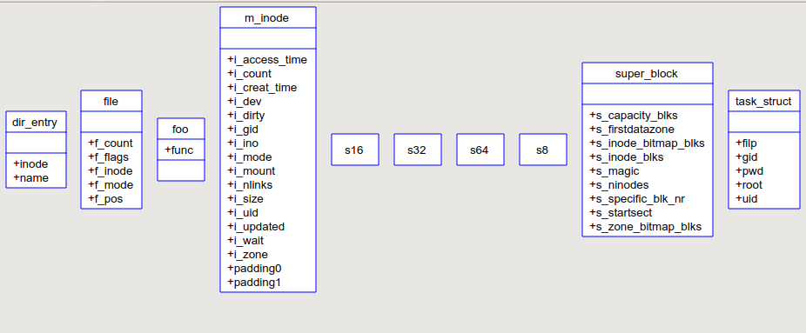
4、通用数据结构设计

Slide 13
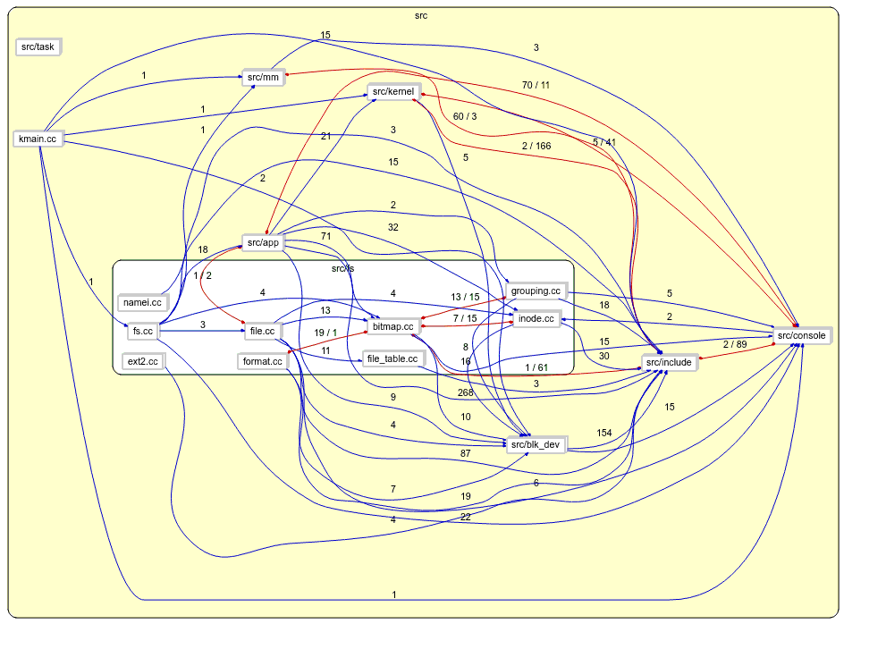
3、关键操作（方法）函数的实现

Slide 14
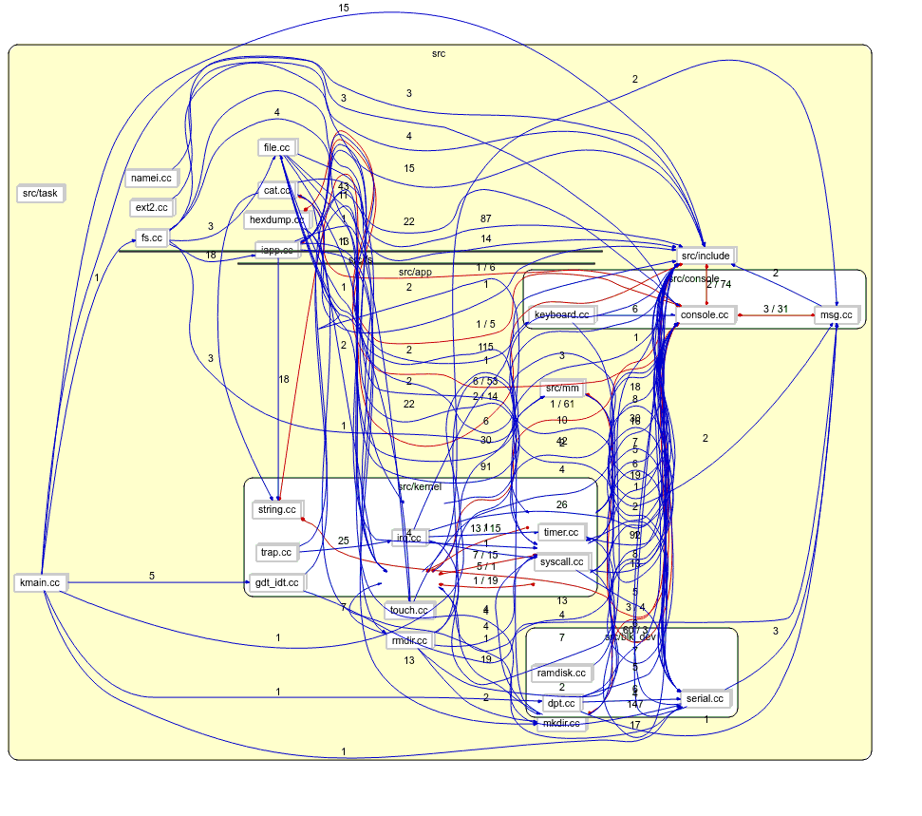
3、关键操作（方法）函数的实现

Slide 15
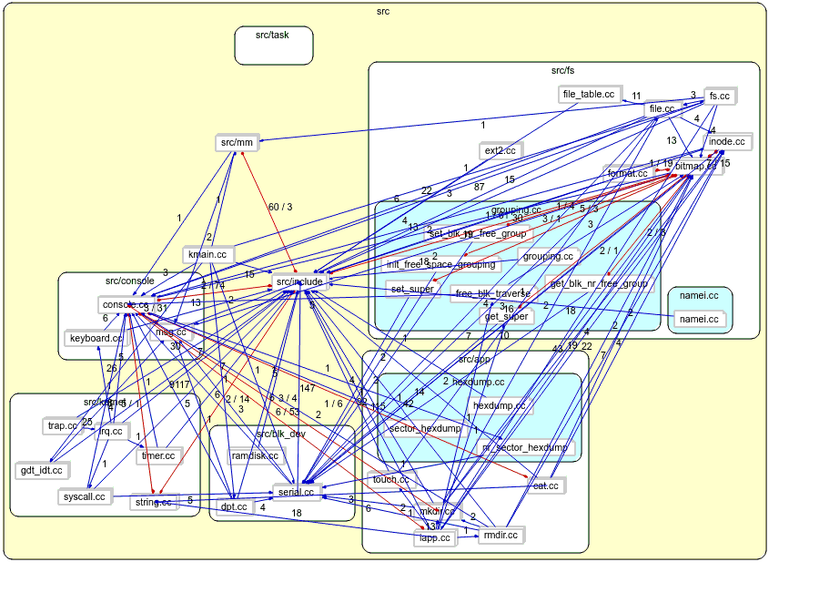
3、关键操作（方法）函数的实现

Slide 16
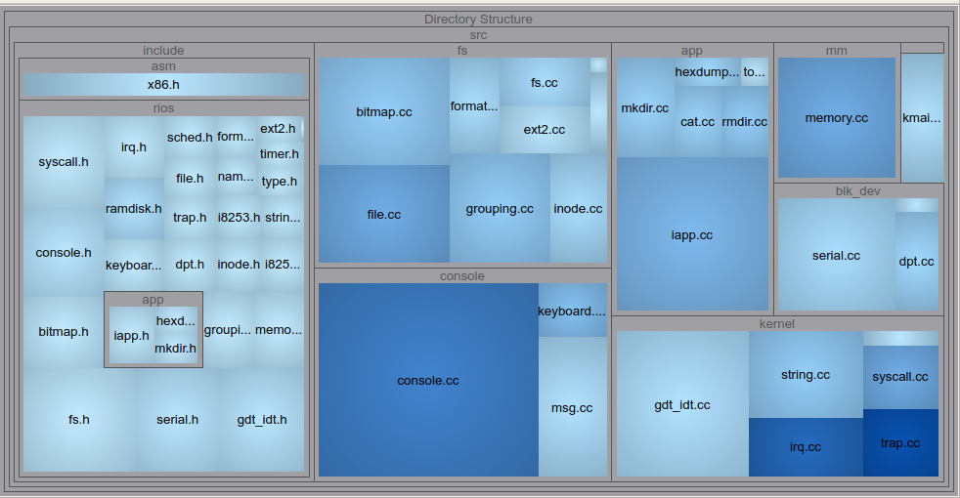
5、关键操作（方法）函数的实现

Slide 17
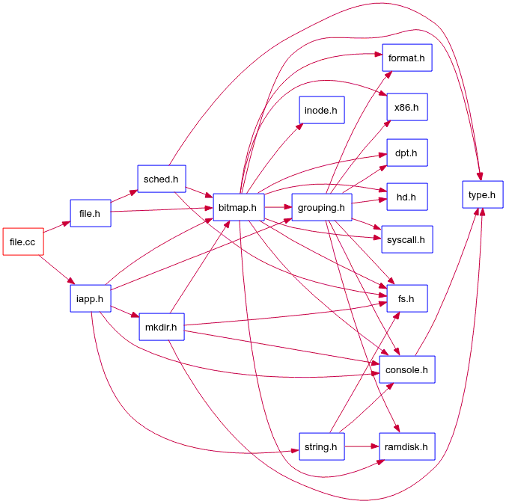
5、关键操作（方法）函数的实现

Slide 18
5、关键操作（方法）函数的实现
成组链接
•初始化时，若之前未初始化，先指定第一组的第一块为专用块，把此块复制到内存专用块中; 如果已经初始化，从磁盘加载超级块到内存，得到专用块的块号．
•所有组的第一块相互链接，类似一个顺序表，这些组的第一块第一项存空闲块计数，第二项存下一块的块号， 当专用块用完时，它就指定它的下一块是专用块，并在超级块中更改专用块的块号．

Slide 19
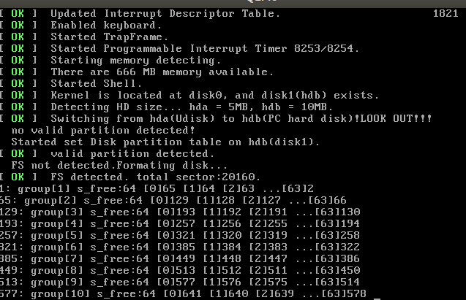
5、关键操作（方法）函数的实现

Slide 20
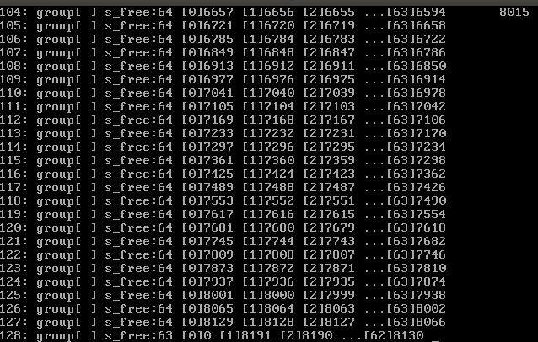
5、关键操作（方法）函数的实现

Slide 21
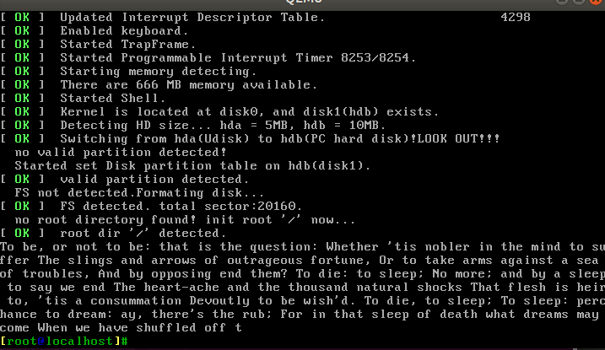
6、技术问题分析与解决方案

Slide 22
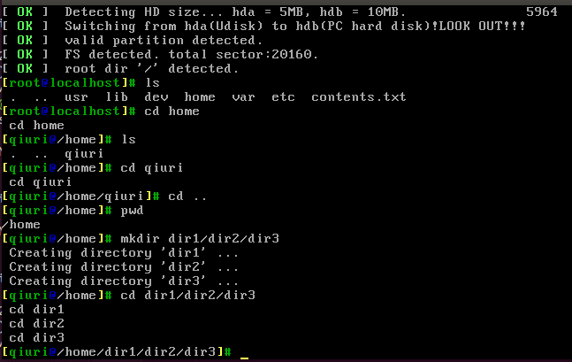
7、系统演示

